Slide 1



无锡职业技术学院内部资料
JAVA程序设计

Slide 2
3
目录
任务实现
任务描述
知识链接
1
2
*

Slide 3

模块一 任务描述
从键盘录入给定某学生成绩，例如从键盘输入数学成绩，如果此成绩大于等于60分，就输出“及格”,否则输出不及格。
*

Slide 4
模块二 知识链接
if...else语句语法格式
if...else语句流程图
*

Slide 5
模块二
知识链接
1
if...else语句
语法格式
if(判断条件){
执行语句1
}
else {
执行语句2
}

Slide 6
模块二
知识链接
1
if...else语句
执行流程
图3-3 if…else语句的执行流程

Slide 7
，
模块三
任务实现
过渡页
模块三 任务实现
从键盘录入给定某学生成绩，例如从键盘输入数学成绩，如果此成绩大于等于60分，就输出“及格”，否则输出不及格。
*

Slide 8
过渡页
模块三 任务实现
从键盘输入成绩
判断成绩
输出结果
*

Slide 9
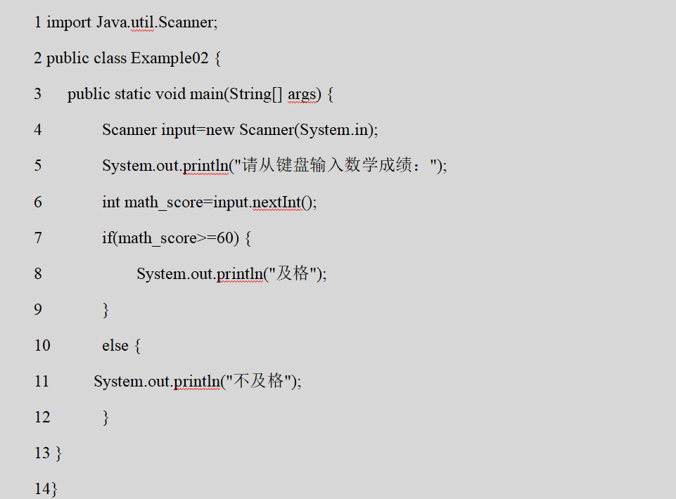
模块三
任务实现
1
任务源码
文件3-2 Example02.Java
结合任务3-2中的描述和知识
链接中if else语句知识点可
以得到文件3-2所示的代码：

Slide 10
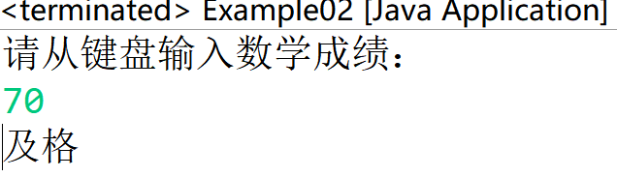
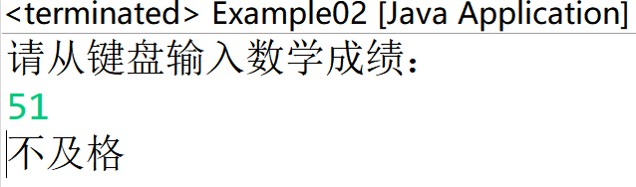
模块三
任务实现
2
输出结果
运行结果如图3-4所示：
图3-4文件3-2的运行结果

Slide 11


感谢关注

